Slide 1
Języki obce
C++
Tablice

Slide 2
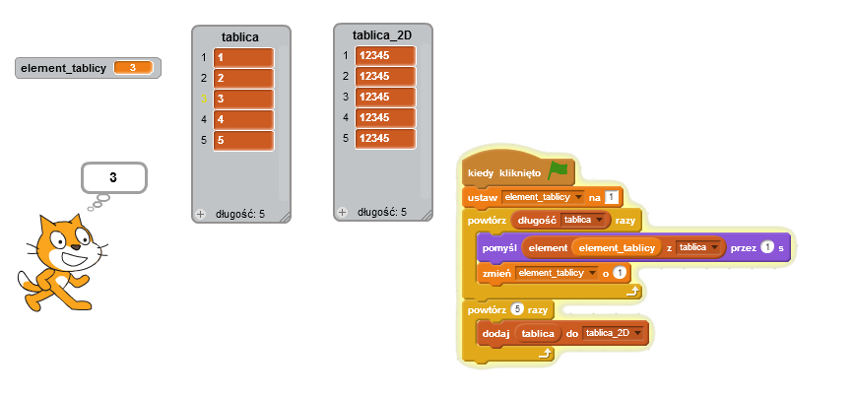
O czym porozmawiamy?

Slide 3
Tablice
Jednowymiarowe
Wielowymiarowe
Pamięć
  Tablice statyczne
    Jednorodne – zajmują niepodzielony obszar pamięci
  Tablice dynamiczne
    Niejednorodne – wiersze tablicy w różnych obszarach pamięci
    Operator new
    Operator delete
Operator inkrementacji
Wskaźniki

Slide 4
Wskaźniki
Numer PESEL jest wskaźnikiem Polaka
Numer dowodu osobistego jest wskaźnikiem dorosłego Polaka
Adres mieszkania jest wskaźnikiem jego mieszkańców
Numer w dzienniku klasowym jest wskaźnikiem ucznia
Jakie znacie przykłady wskaźników?

Slide 5
Wskaźniki
Wskaźnik w C++ to adres komórki pamięci
Pamięć zawiera komórki tak jak np. arkusz kalkulacyjny
Do elementów pamięci możemy się odwoływać poprzez adres komórki
Możemy również przeskakiwać do sąsiednich bloków pamięci dodając jakąś wartość do aktualnego adresu komórki – wskaźnika
Możemy – błędnie – wejść w obszar zabroniony pamięci
Wskaźnik może wskazywać NULL, tj. „komórkę”, która nie ma żadnej wartości i de facto nie ma adresu
Alokowanie tablicy to rezerwowanie pamięci dla wartości z tablicy

Slide 6
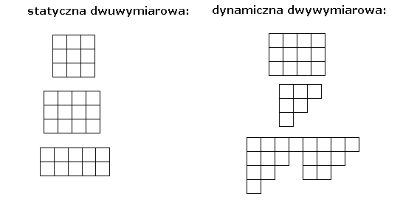
Tablice

Slide 7
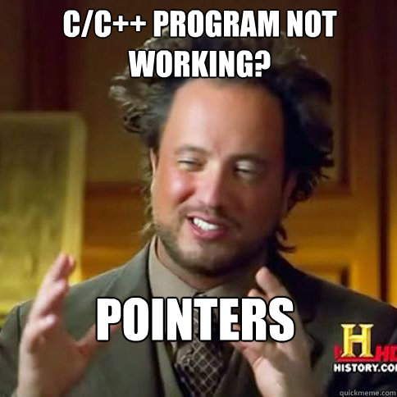
Ku przestrodze...

Slide 8
Tablice
Sprawdźmy to!

